Slide 1
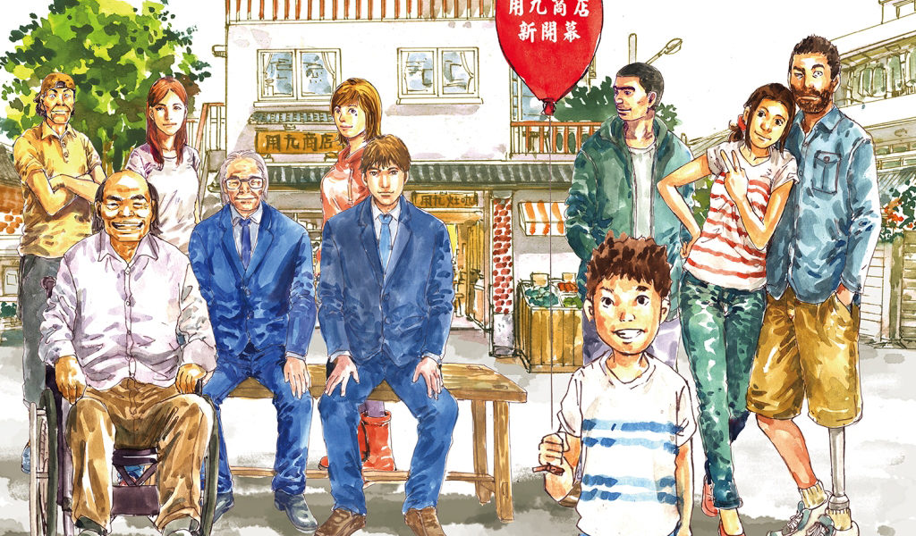

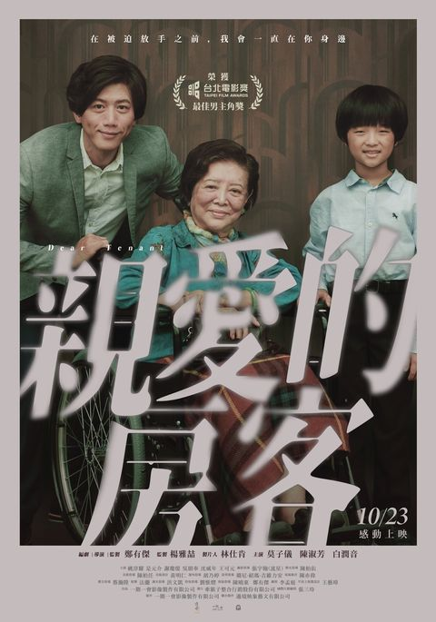

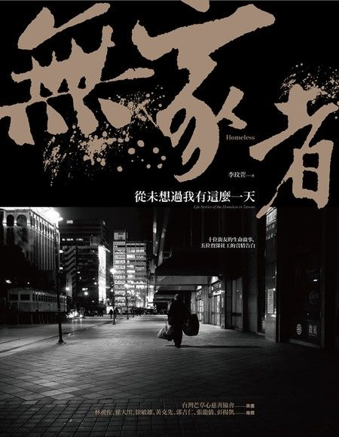

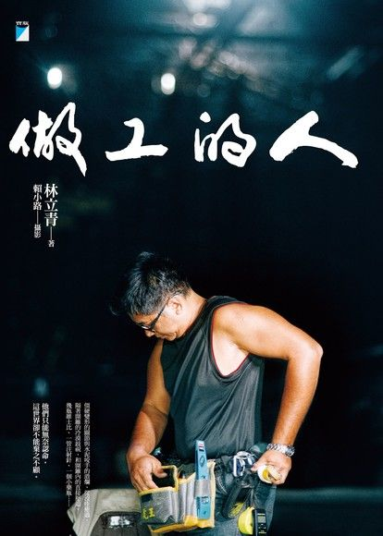


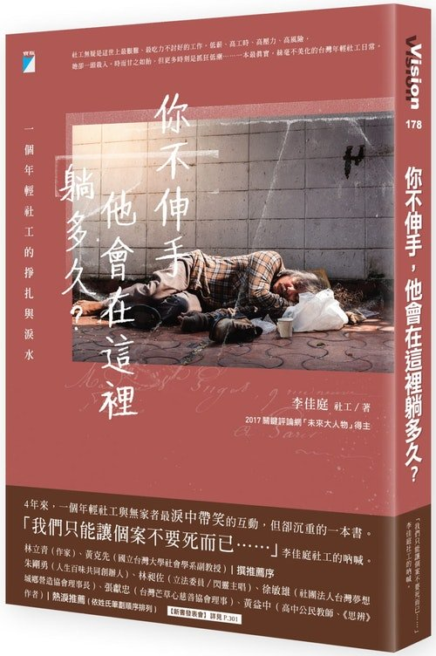

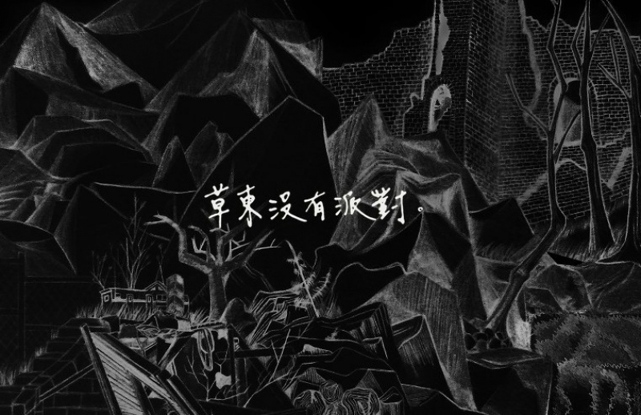

導論：文字對現實的衝撞
王國安
通識教育中心副教授

Slide 2
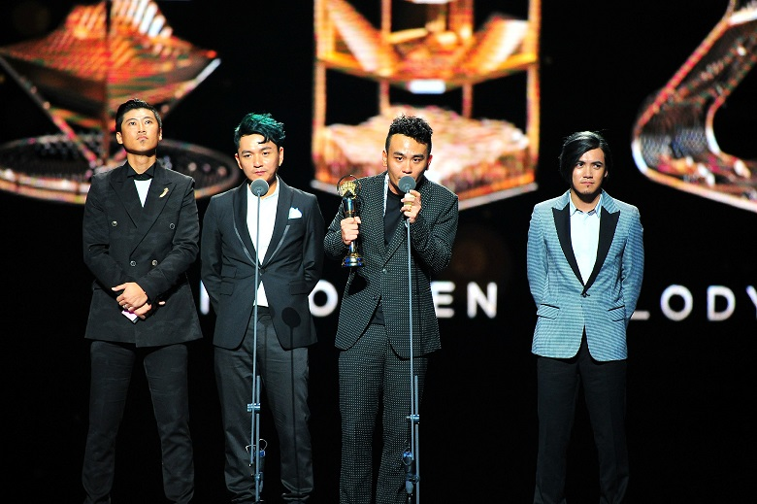
滅火器

Slide 3

草東沒有派對

Slide 4


Slide 5
年度歌曲

Slide 6
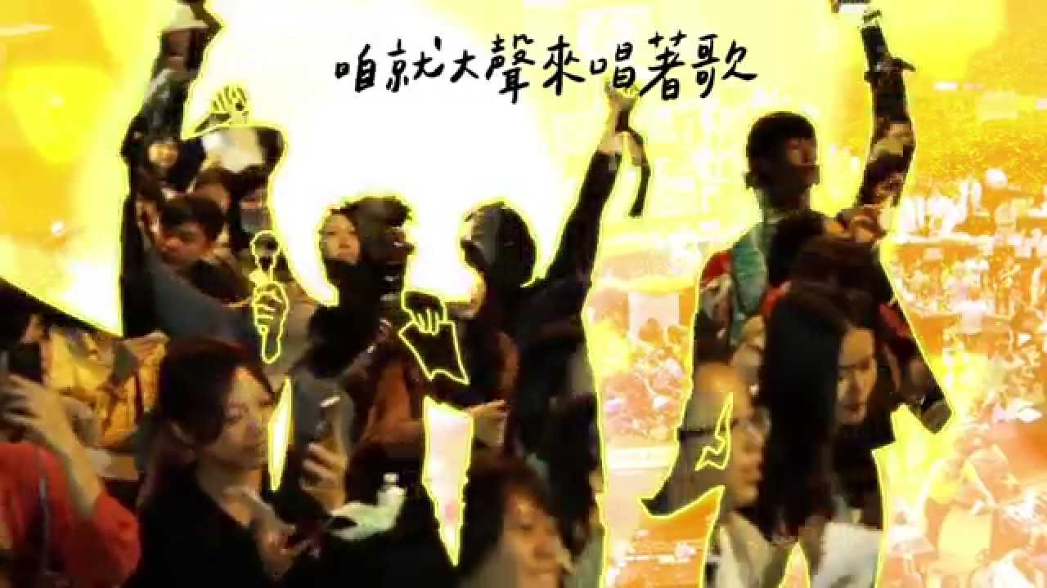
2015金曲獎年度歌曲—〈島嶼天光〉
現在是彼一工
勇敢的台灣人
天色漸漸光
咱就大聲來唱著歌
一直到希望的光線
照著島嶼每一個人

Slide 7
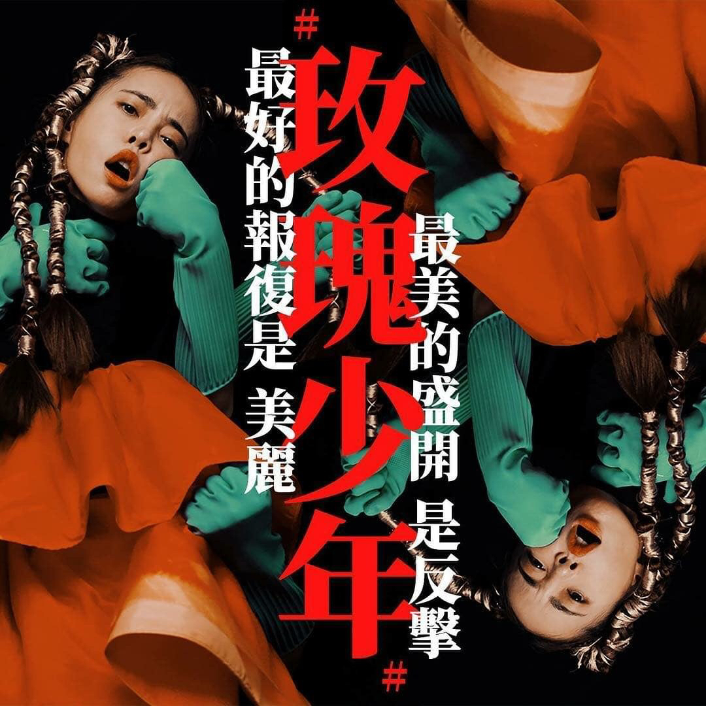
2019金曲獎年度歌曲—〈玫瑰少年〉
哪朵玫瑰沒有荊棘？
最好的報復是美麗
最美的盛開是反擊
別讓誰去改變了你
你是你或是妳都行
會有人全心的愛你

Slide 8
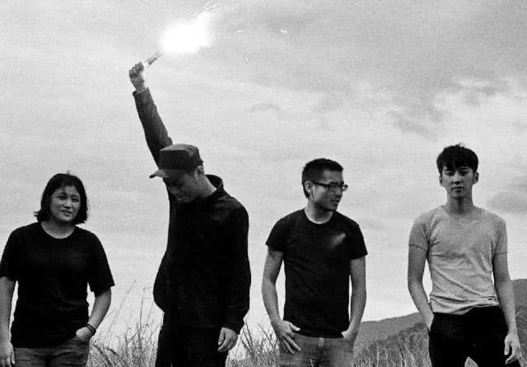
2017金曲獎年度歌曲—〈大風吹〉
哭啊 喊啊
叫你媽媽帶你去買玩具啊
快 快拿學校炫耀吧
孩子交點朋友吧
唉呀呀
你看你手上拿的是什麼啊
那東西我們早就不屑啦
哈 哈 哈

Slide 9
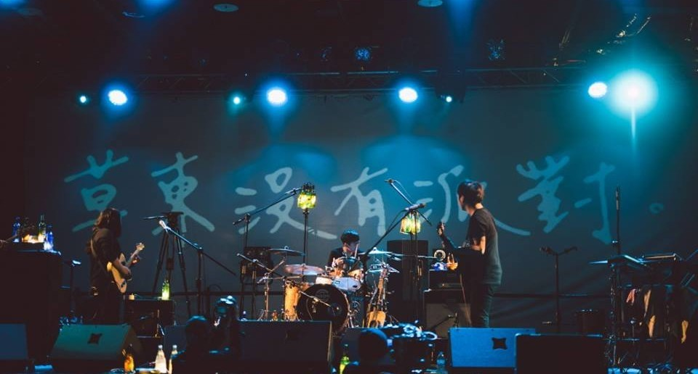
https://www.youtube.com/watch?v=3h9ts_Iuw6g

Slide 10
社會
台灣
人性
文學

Slide 11
集體記憶的挖掘
創痛的療癒

Slide 12
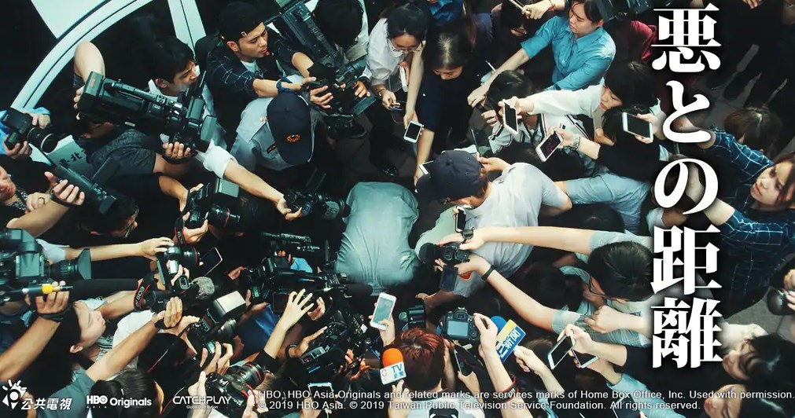
2019金鐘獎最佳戲劇節目獎

Slide 13
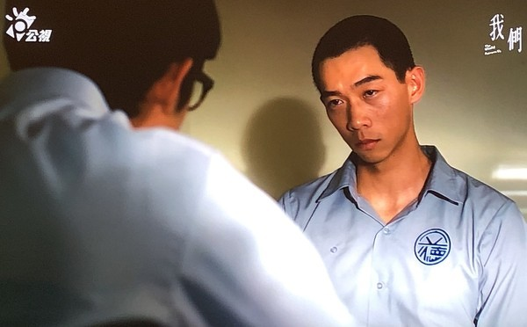
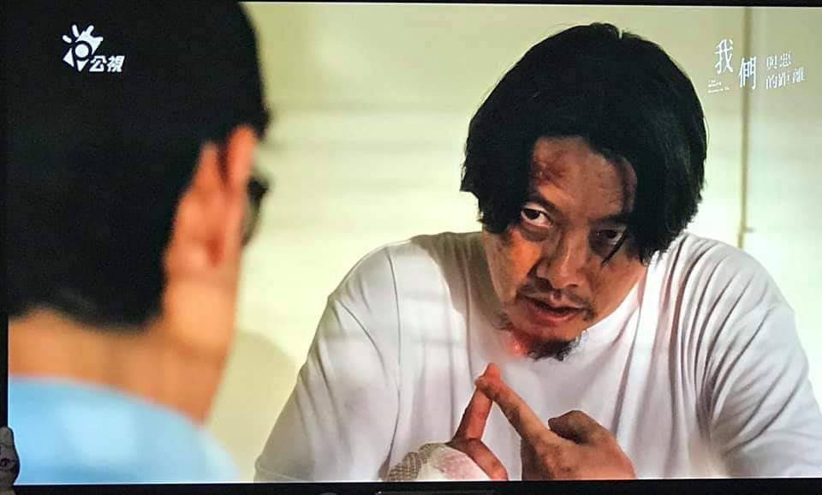
<對全台灣的療癒—談我們與惡的距離3、4集>
在我們與惡的距離3、4集中，我們將驚訝地發現，這部影集和當年震撼全台的【鄭傑捷運無差別殺人事件】與【小燈泡事件】驚人的貼合度。其中包括鄭傑父母曾在捷運站口下跪道歉(家人中缺了弟弟)和李曉明父母在西門町當眾下跪道歉(其中缺了妹妹李曉文)的畫面；包括李曉文回憶在事件發生前一天在哥哥房間聊天，李曉明說了他「要做一件大事」，這與鄭傑之弟曾提到鄭傑於捷運殺人前一天所說的話完全相同；小燈泡事件在這部影集中沒有完全對應，但在精神分裂患者砍殺小燈泡後群眾對精神病患的討論與擔憂，其群眾心理則透過王赦之妻表現出來，而在本集中出現的陳昌，其妝髮形容又特別神似殺害小燈泡的王景玉。

Slide 14
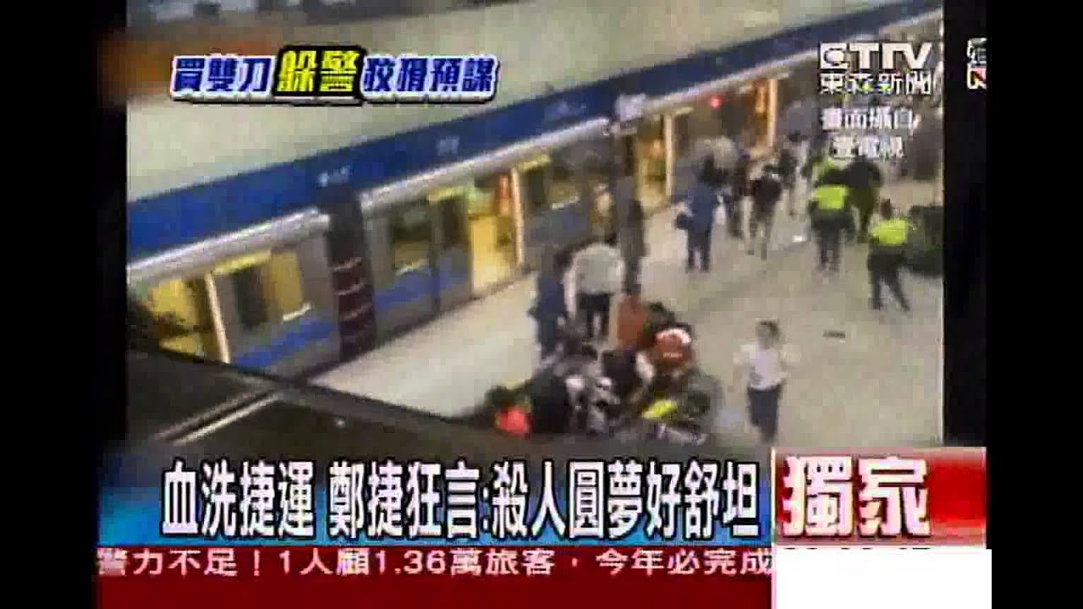
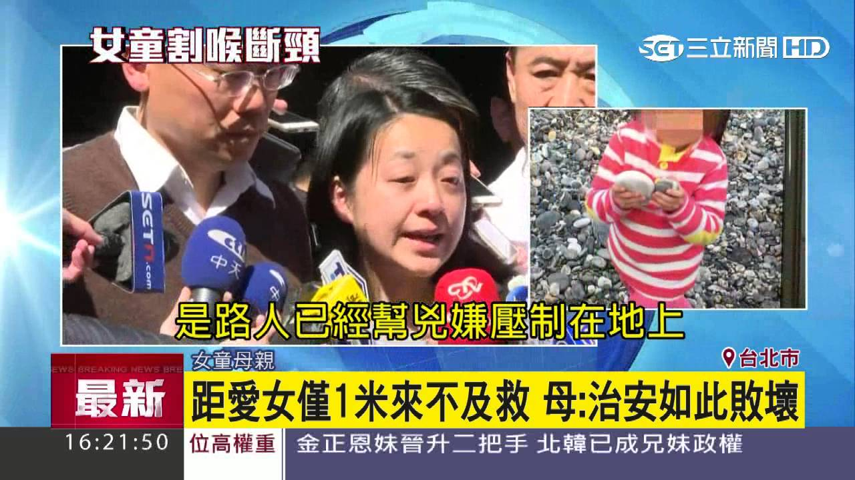
<對全台灣的療癒—談我們與惡的距離3、4集>
鄭傑江子翠殺人事件，內湖小燈泡事件，這些成為台灣人集體記憶，又在安和便利的生活中被我們集體壓抑甚至遺忘的事件，又透過這部影集赤裸裸地呈現在我們的眼前。正如編劇呂蒔媛所言，她想要談的是一種「恐懼」。透過3、4集的畫面、對白，她強迫我們再度回到事件面前，找到自己曾經站過的位置，再站在那個位置上，看到受害者家屬與加害者家屬那巨大的悲傷。

Slide 15
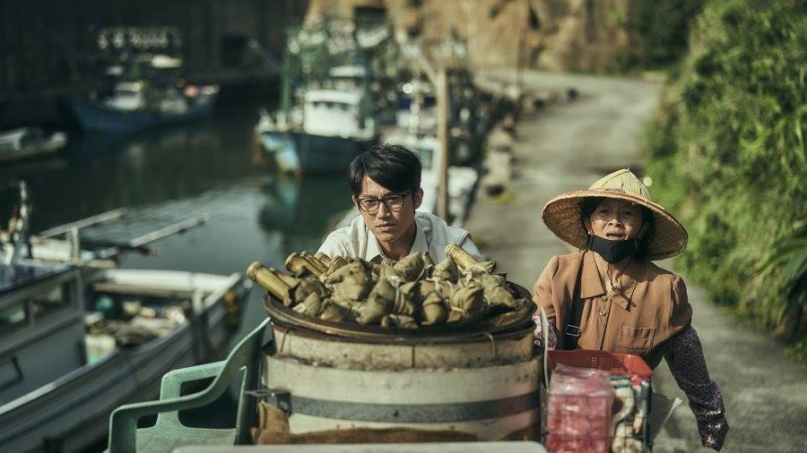
我們可以說，這部戲很重要的存在意義，是第一次有一部戲，正面迎向被台灣人壓抑的集體記憶，而且正面站在鄭傑父母、被鄭傑殺害者的父母，小燈泡的父母，以及殺害小燈泡的王景玉面前的故事。

Slide 16
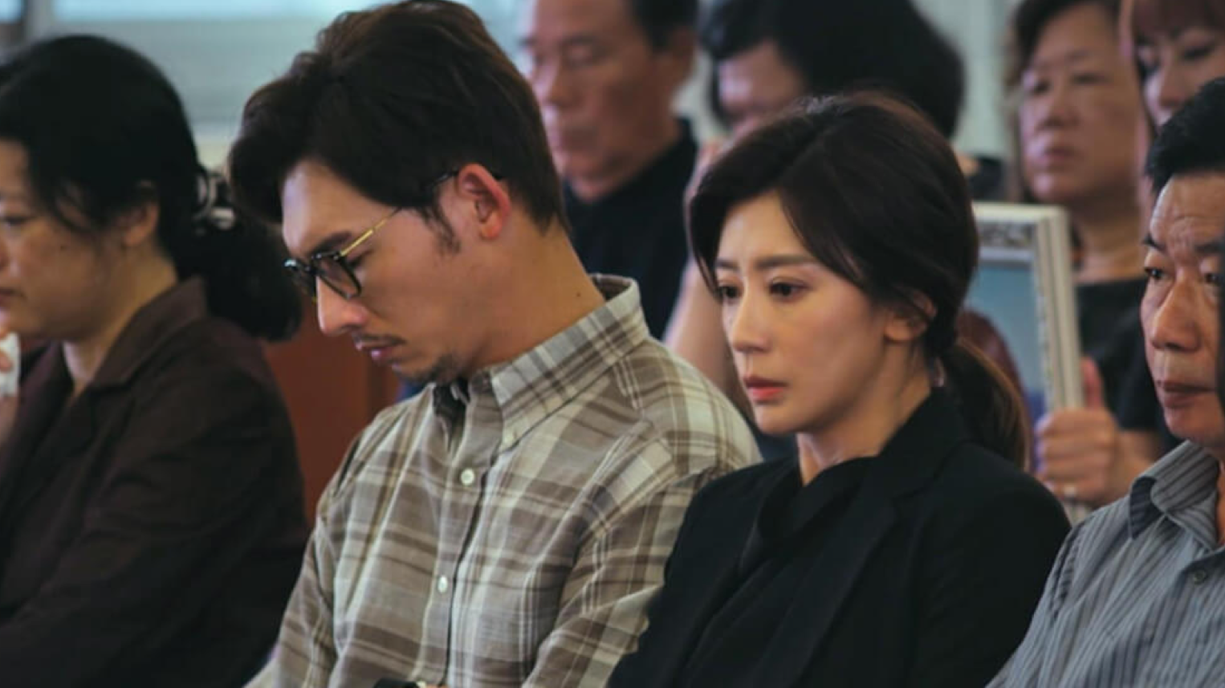
故事中王赦重新找尋李曉明的家人，讓李曉文有了放下假名，放下重新出發帶來的虛假生活，與父母一同面對自己是犯下無差別殺人事件的加害者家屬的事實；以及劉昭國與宋喬安面對談心，一同面對失去兒子的事實時，鼓起勇氣對面喪子的遺憾，也是重新詮釋受害者家屬這個位置的契機。可以想像這些情節片段，最受震撼的，就該是鄭傑的父母與家人，以及小燈泡的家人。在這些與自己的人生經驗極其相似的故事中，他們將在故事中人得到療癒之時，也同時昇華了壓抑在他們心中，那巨大的悲傷與絕望。

Slide 17
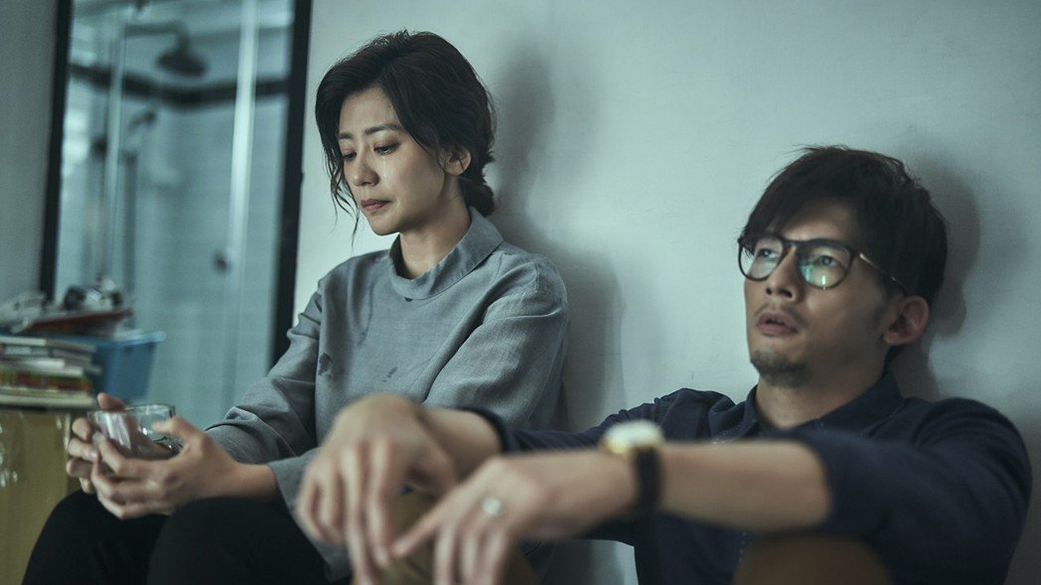
而與此同時，面對這些與深藏在我們的集體記憶中極其相似的社會事件，我們也將在其中加害者家屬與受害者家屬得到療癒的同時，療癒我們自己。
我們可以在故事中看到我們在社會事件發生後難以看到的全貌(包括加害者家屬未來的生活，受害者家屬能否有走出傷痛的可能)，而這些延續與轉機，是在編劇趕於正面面對被台灣人壓抑下的集體恐懼而來。正當我們也把這些事件拿出來重新觀看，勇於面對時，我們才有被療癒的可能。所以在我們與惡的距離3、4集中，全台灣都有了被療癒的機會，一部優秀作品的社會力量，正在於此。

Slide 18
從邊緣訴說
莫忘世上苦人多

Slide 19

2017金馬獎最佳新導演獎 2018年奧斯卡最佳外語片台灣代表

Slide 20
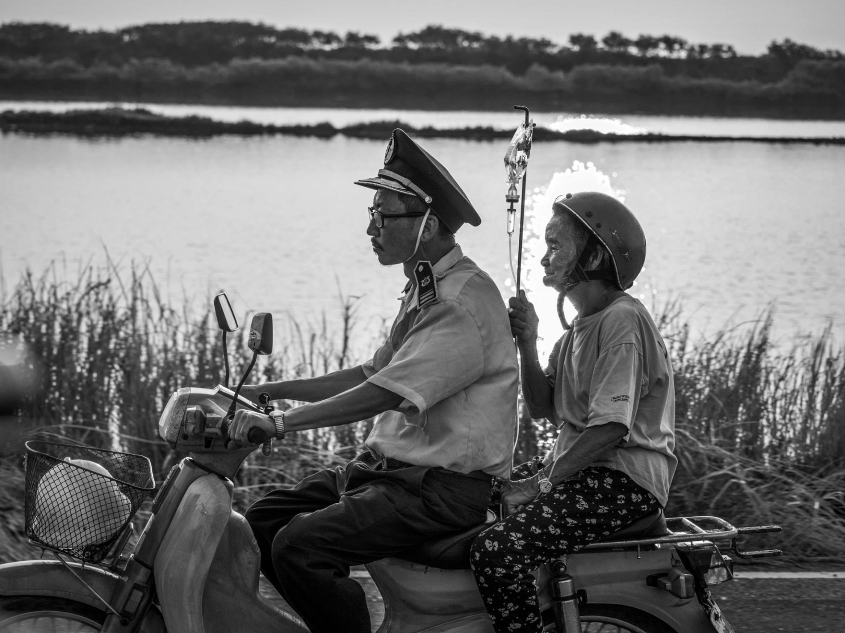

Slide 21
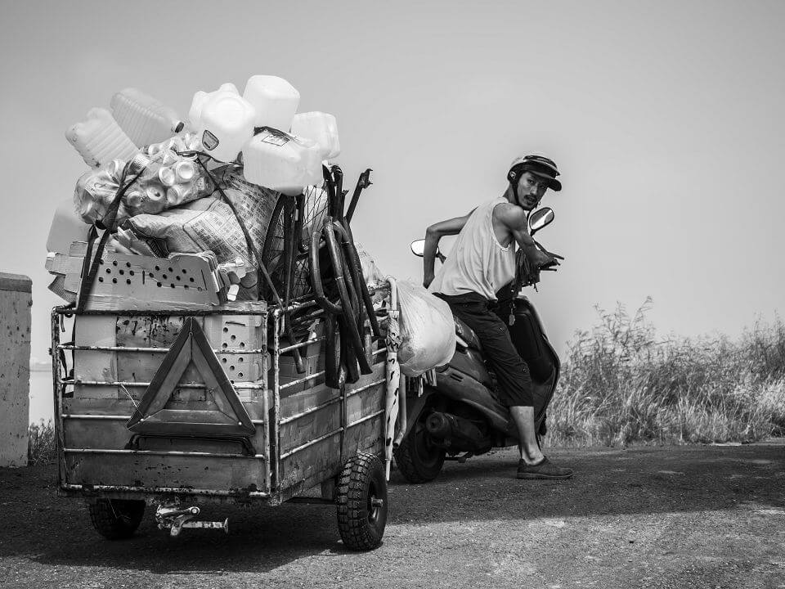

Slide 22
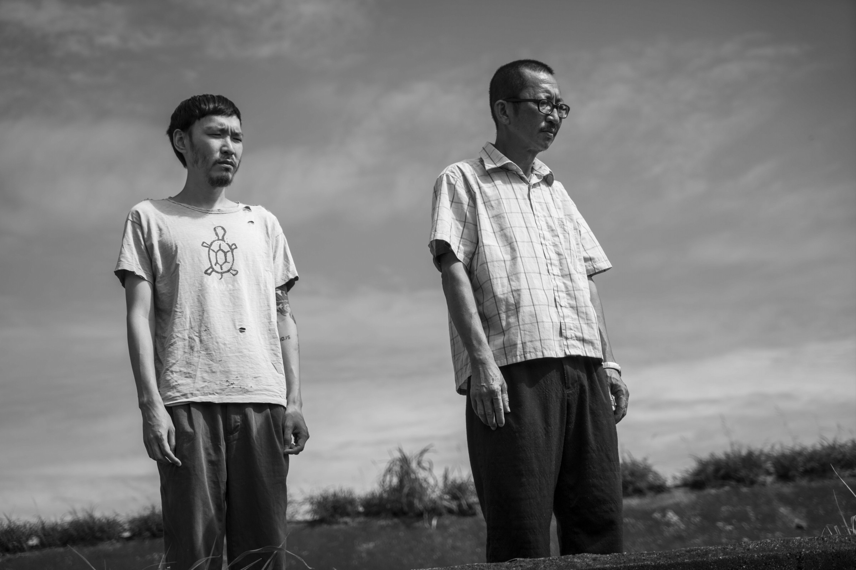
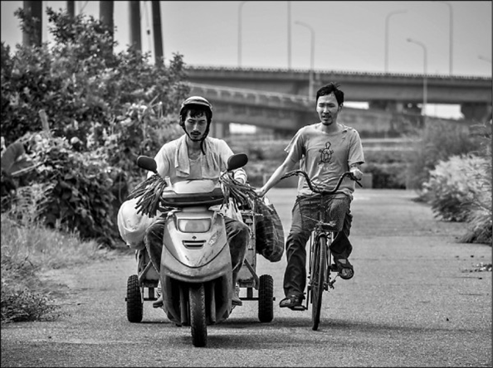
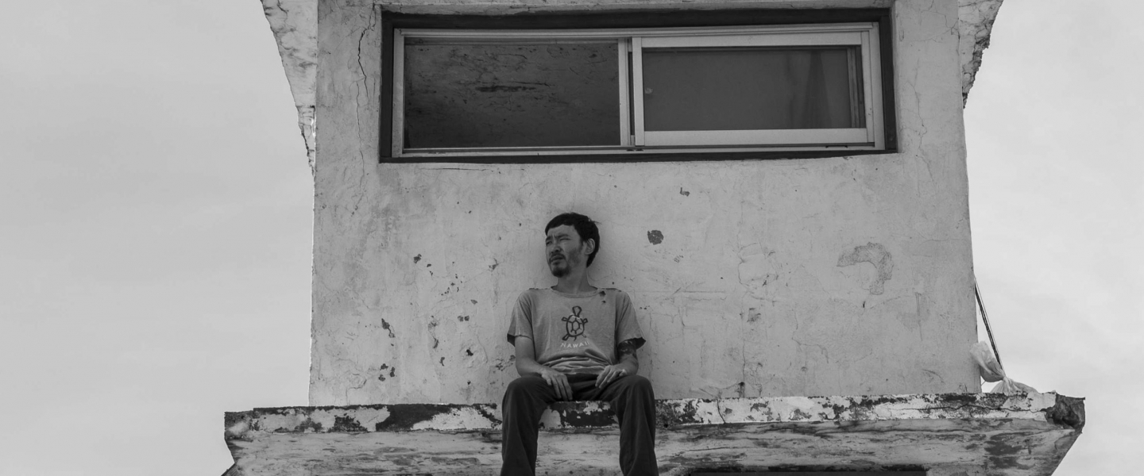

Slide 23
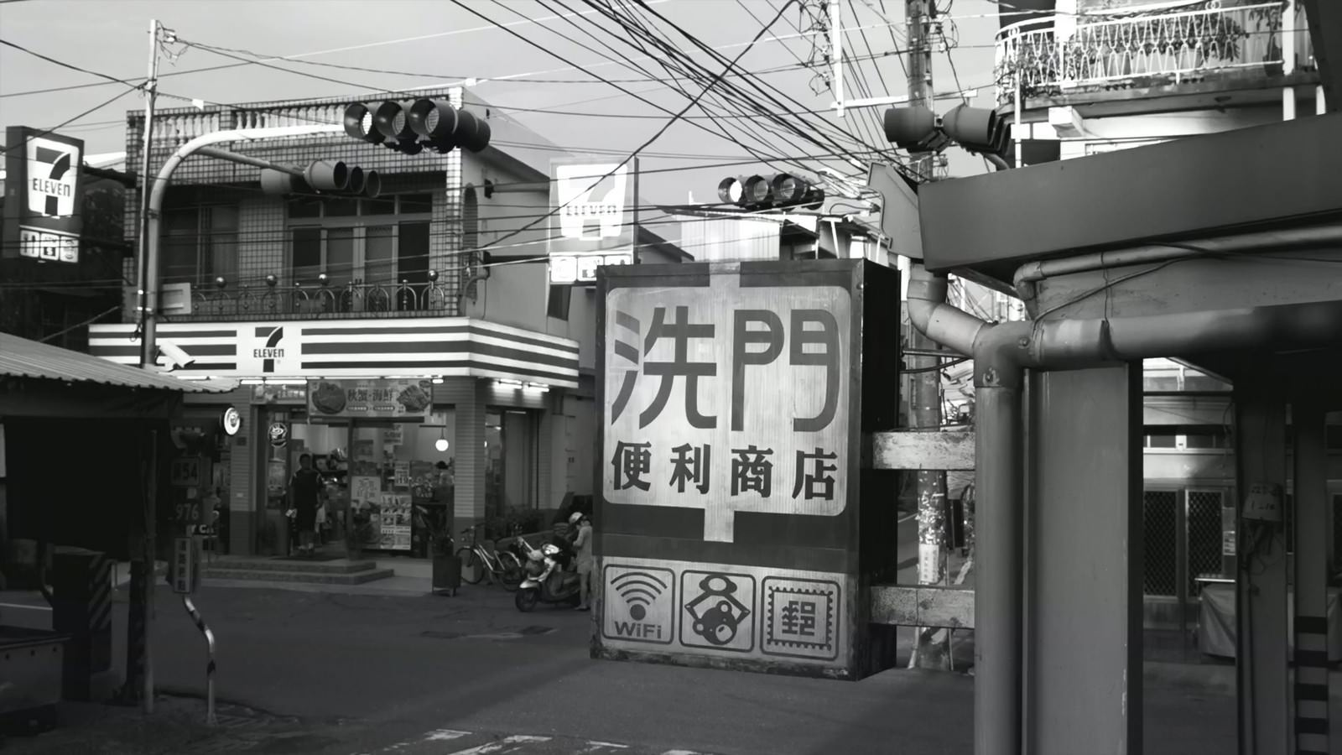
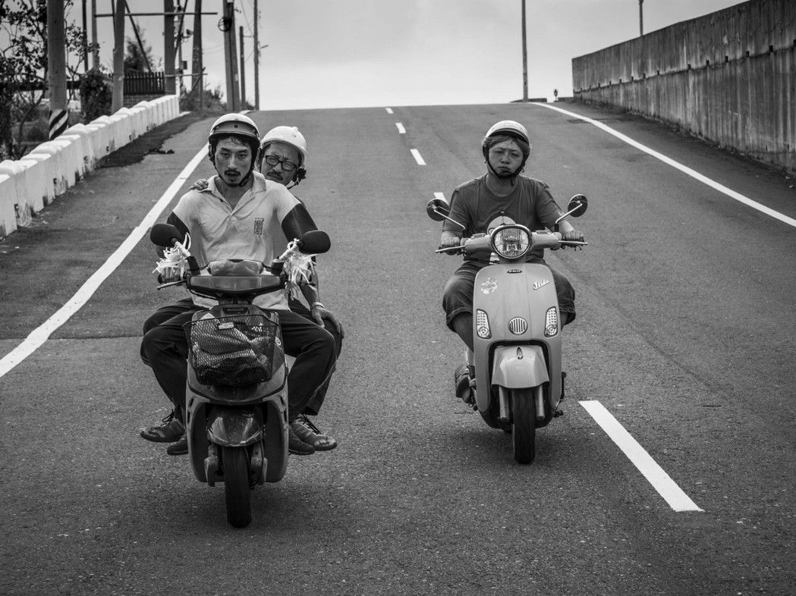

Slide 24

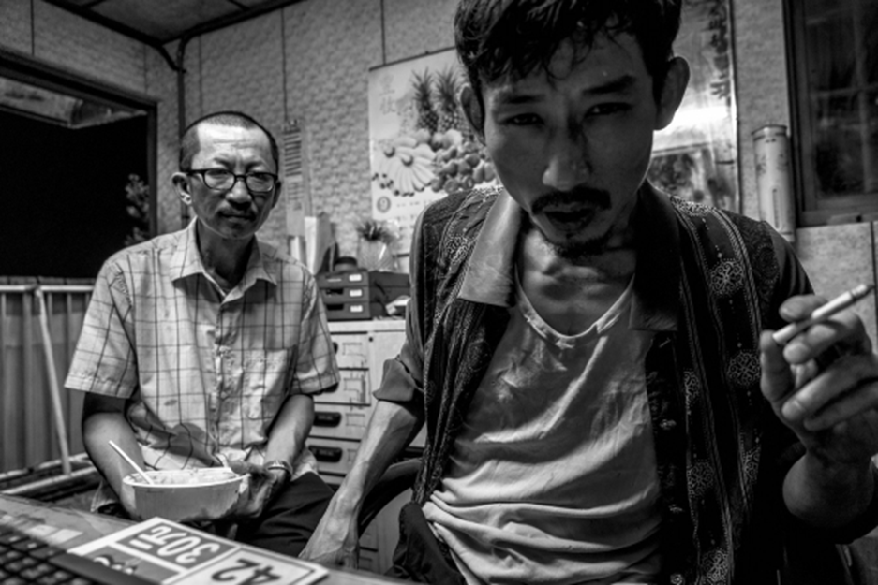

Slide 25
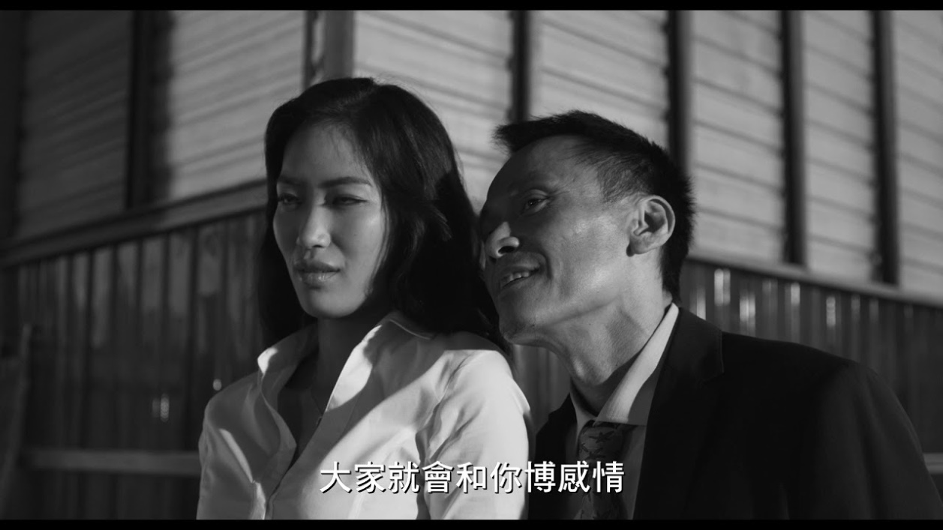
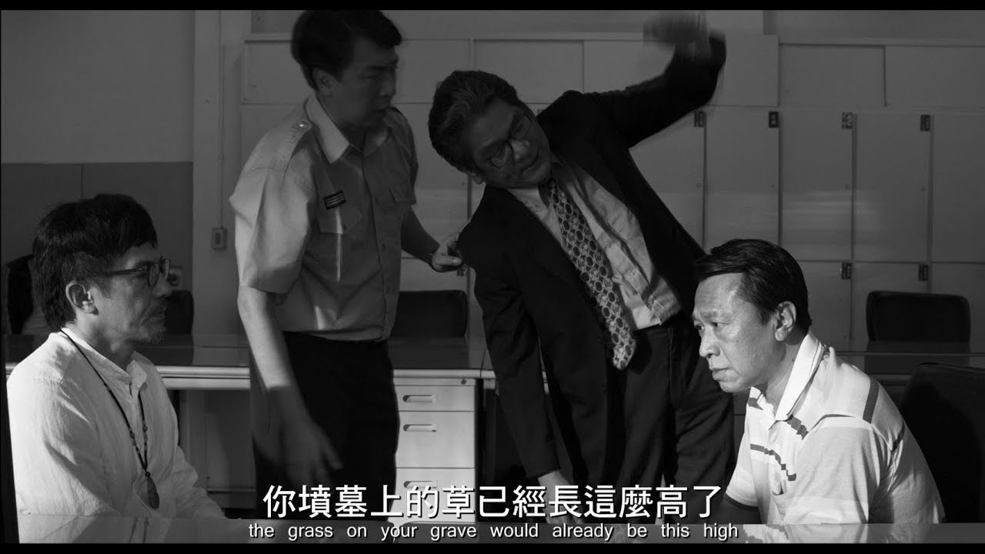

Slide 26
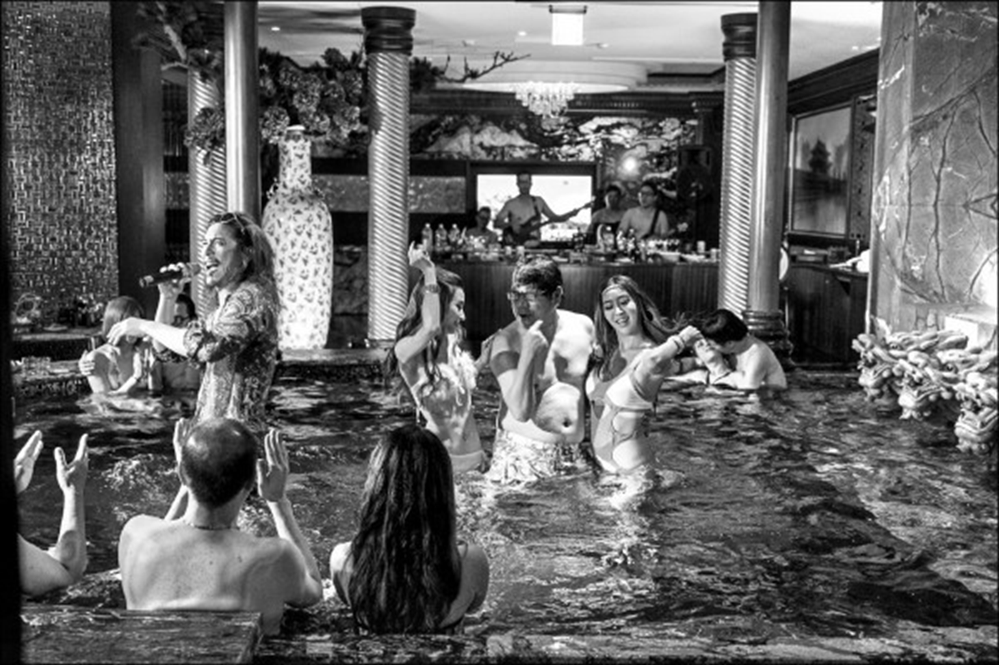

Slide 27

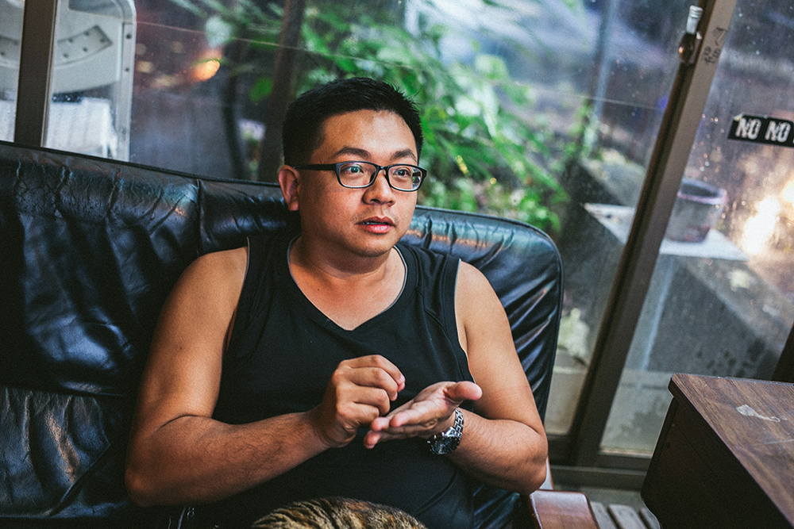
林立青《做工的人》

Slide 28
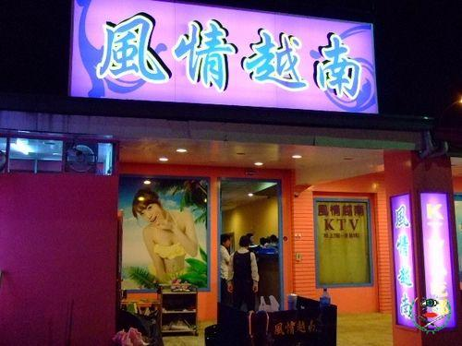
〈伴唱小吃部〉
「你們欺負人家殘障啦！我們都去別家。」
「這樣的女人你也開得下去。」
「你們只會歧視殘障啦！去玩大陸妹、越南仔沒有比較高尚。」
還有更難聽的話都說了出口。眼看一發不可收拾，我趕快把那兩個工人拉到旁邊去。他們還是忿忿不平地說：「這些人只知道嘴巴說別人，啥好事也不做。那兩個小姐白天去舉看板。沒得舉時，晚上來陪酒賺錢養自己又怎樣？」

Slide 29
〈伴唱小吃部〉
兩組人馬都知道這家店，一邊選擇再也不去，另一邊選擇去享受低價服務。我都不覺得有錯。畢竟連警察都知道這狀況而睜一隻眼閉一隻眼，想必這些警察隊這些女性的故事比我清楚。邊遠郊區，離市區遠得要死，你要往哪裡去工作？又能怎麼工作？
市區的酒店有可能收這些殘疾女子嗎？年過五十的背部大面積灼傷者？正常的工作能接受殘疾者嗎？右手沒有了四隻手指的中年婦女？
我至今不知道背部大面積灼傷而無法久站工作者，以及右手缺四隻手指的中年失業女性，還有哪裡可以在四小時內賺得八百、一千元。兩人就算去夜市推輪椅賣原子筆，也不可能比脫衣陪酒賺得多。現在大多店家怕掃了酒客的興，這些人連店門也進不去。

Slide 30
〈伴唱小吃部〉
我也知道舉牌工，不管颳風下雨，一天八小時也不會有八百元，在這偏遠工業區更沒有什麼舉牌工機會。這社會要求他人有尊嚴活著的，幾乎都是不需為下一餐煩憂，並且收入穩定的人。而我不是，我能理解她們只是想活著，卑微和努力地活著。對於那些喊著尊嚴的人，因為那傷痕我無言以對。
跛子和禿子兩人呢？這兩人住在這種擁擠和無力的工寮中，每個月出工的時間不到二十天，算下來，一個月僅有不到兩萬的收入。兩人的健保卡也都被鎖了，只能在疲累時挖工地的醫藥箱吃止痛藥。我後來才知道跛子的老婆跑了不知去向，禿子的女人另找了別的男人而離婚。說到底，他們可能連自己都養不起。在這個社會中，他們除了不可能用錢擁有女人，也只能用錢買女人而已。

Slide 31
〈伴唱小吃部〉
這些人的人生就是如此。在他們身上諸神隱退，基督未顯，只有無比卑微之人，花錢尋求慰藉，或讓人尋求慰藉共生。我說不出任何有幫助的話，可以預料得到，她們未來的生活將會出現一堆問題。
但我沒有答案。我只知道我再也不想踏進去任何酒店。不是我不喜歡女人，而只是我不願想起那背部整片的凹凸不平、帶著變形的紅色扭曲肌肉紋路。也不願想起那隻角度彎曲、拿不起任何酒瓶而只有大拇指的右手，搭著夜晚半失明的男子，和一個兩腳長短不一的跛子。我親眼看見這些永久的傷痕在她們身上，我也知道她們還在陪著這些工人賣笑。工人來此買春，為著我不敢不想也沒有任何資格去問的原因。

Slide 32
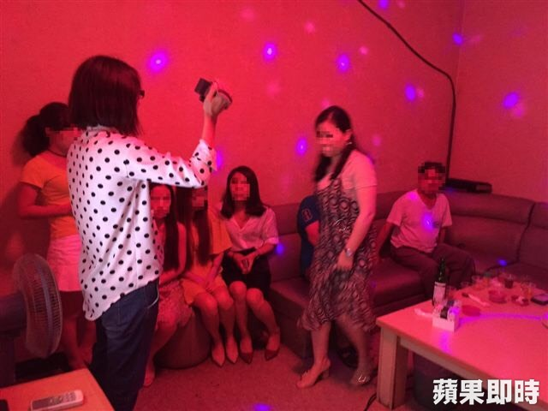
〈伴唱小吃部〉
我不想花錢買女人，只是不想去回憶那些場景，因為我看過她們身上的傷痕和殘缺。那另一些以此為生之人，我沒有看到的她們那些傷痕和殘缺呢？這是我人生極為排斥花錢召妓買春買醉的唯一原因。我喜歡女人，但我只喜歡漂亮的女人。然而，我總想起那兩個陪酒女子，還有她們身上的傷痕殘缺。那會讓我想起其他人也可能有的，在身上，在心裡，在我看不見之處的傷痕及殘缺。
我不想去回憶。

Slide 33
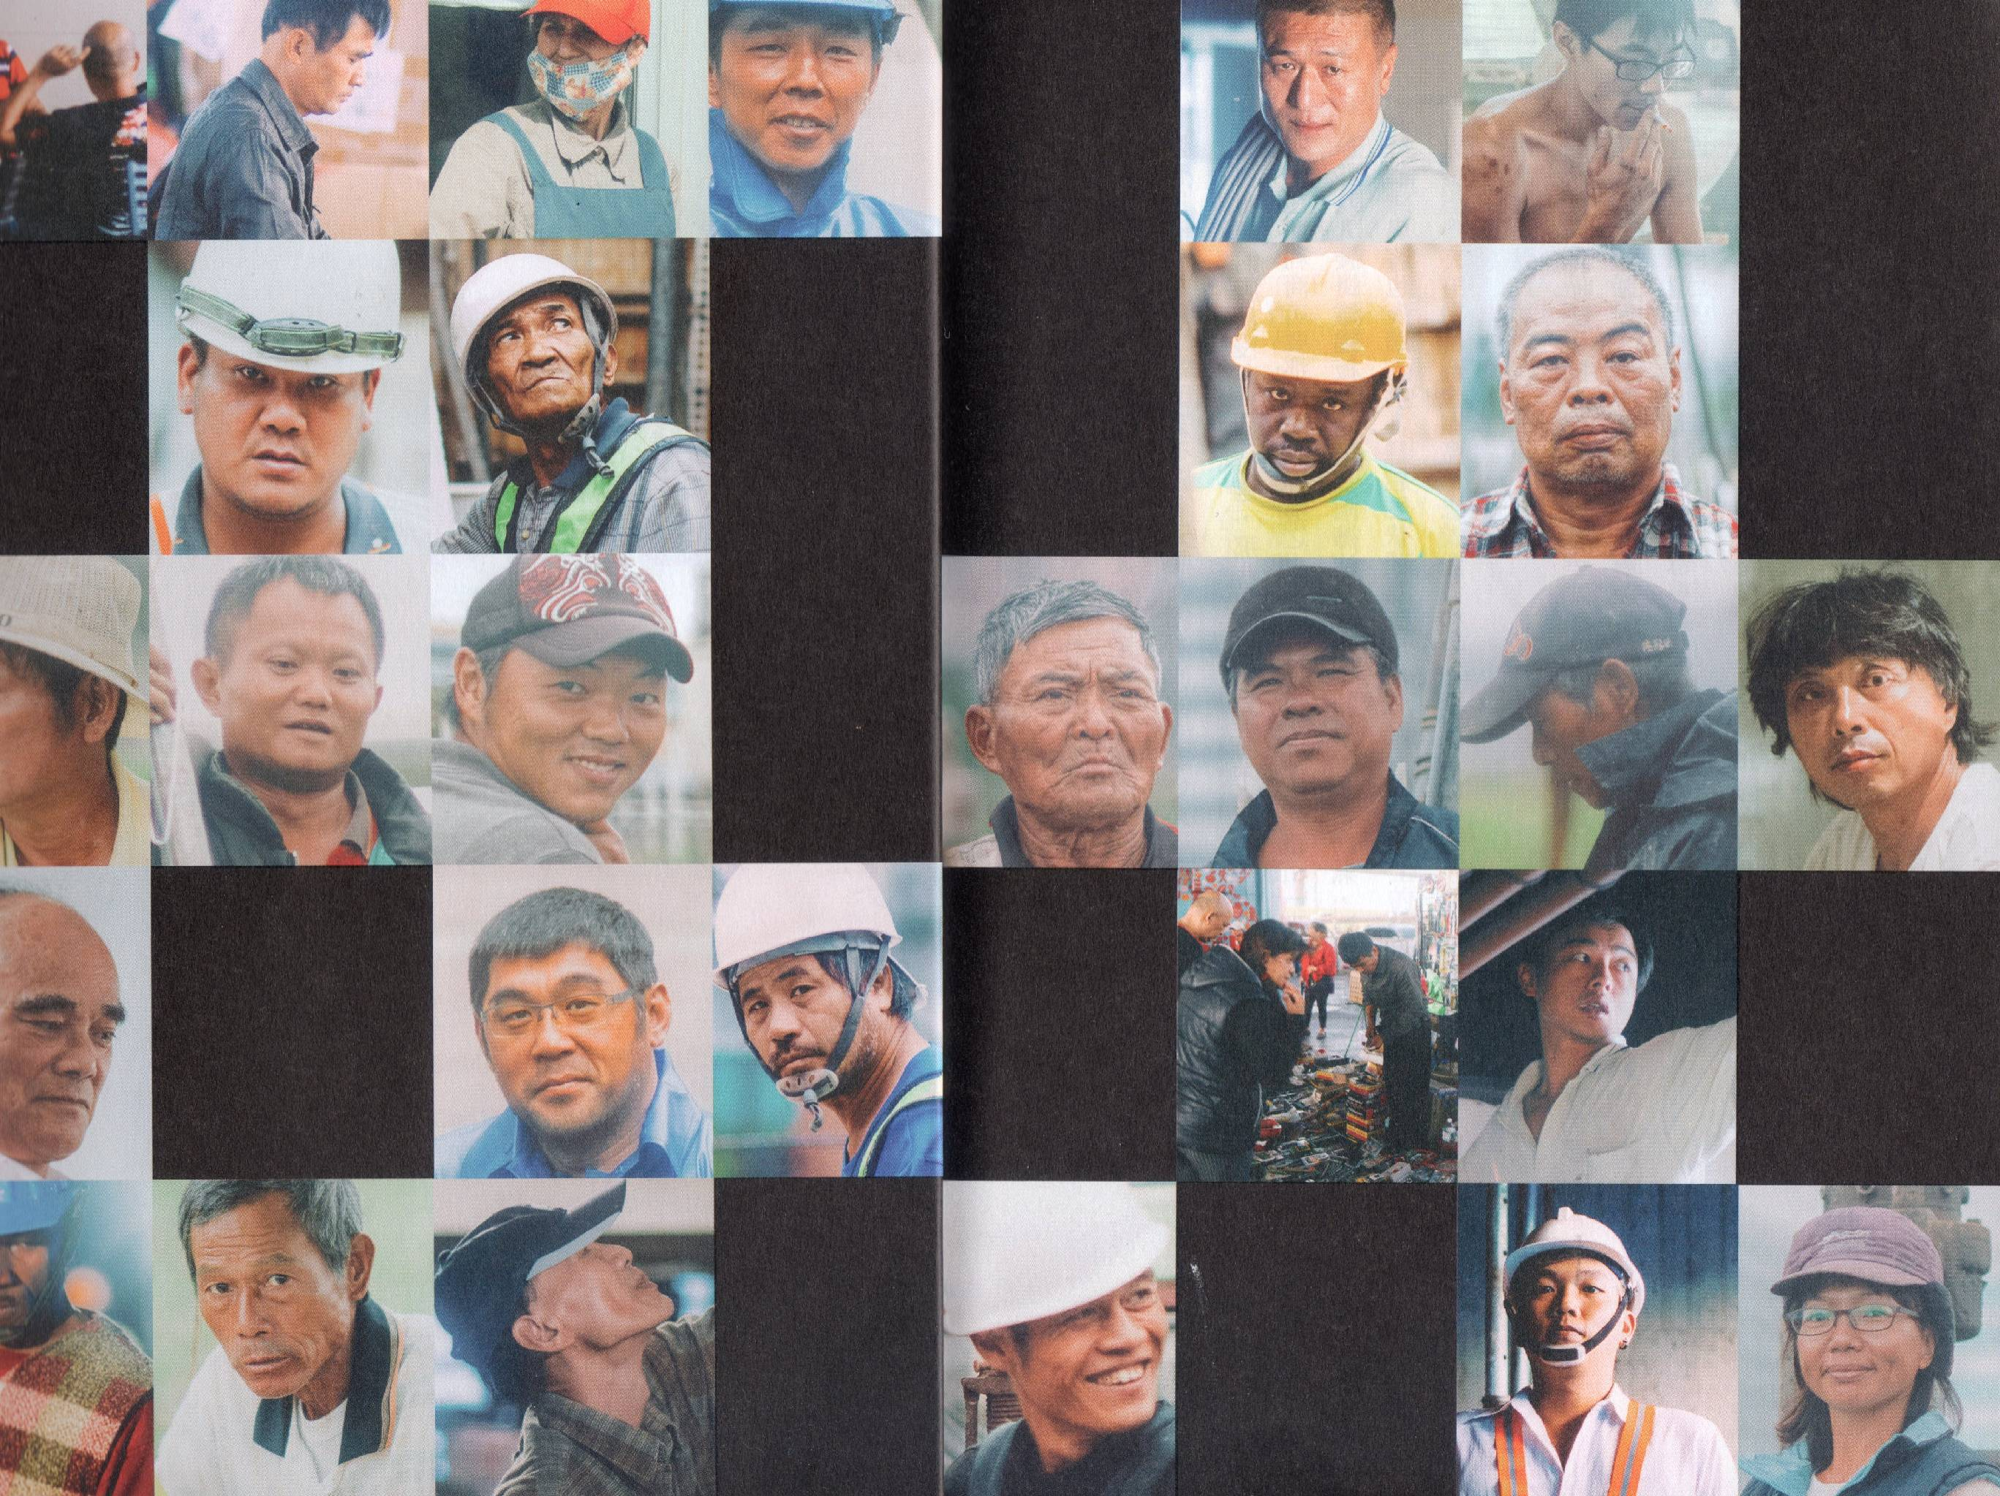

Slide 34
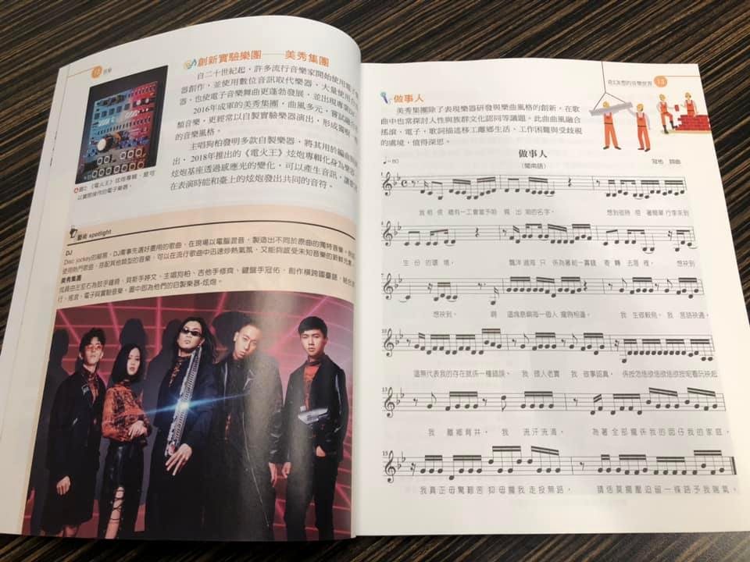

Slide 35

https://www.facebook.com/wethelaborers2020/videos/444670249568891/

Slide 36
串連民主與人權的價值
台灣價值

Slide 37


2018金鐘獎最佳迷你劇集

Slide 38


《他們在畢業的前一天爆炸2》

Slide 39


台灣人對大陸人的霸凌？

Slide 40
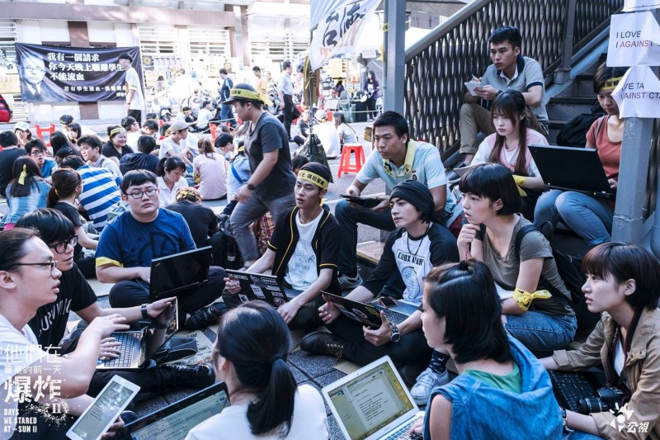

Slide 41
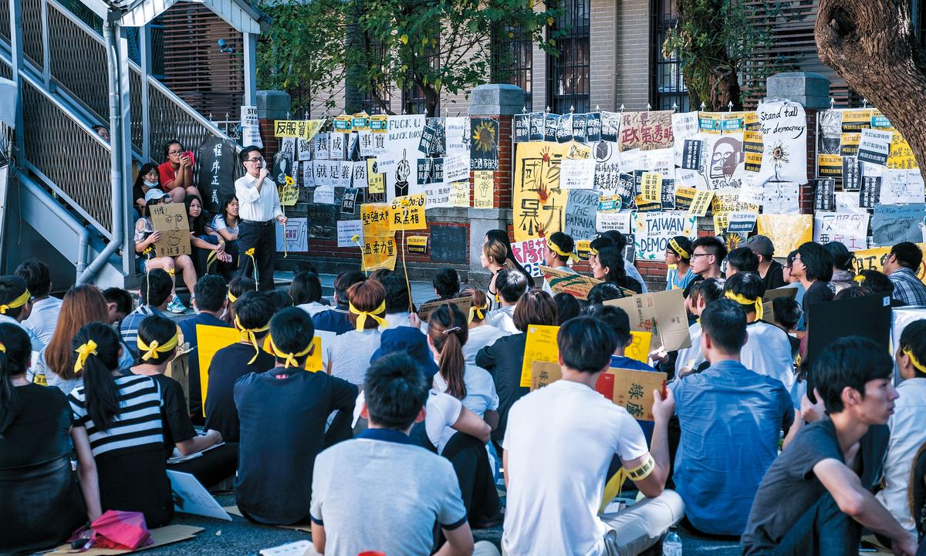

Slide 42
文學與公民
有真實的人性，才有真實的文學，才能展現公民真實存在的力量。
→能深切自省，才有向善的勇氣

Slide 43

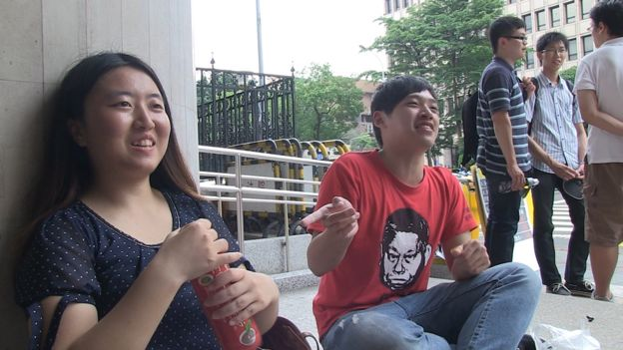
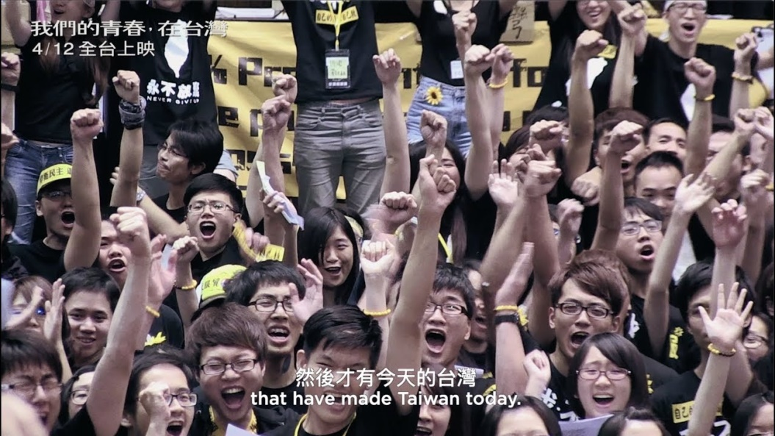
2018金馬獎最佳紀錄片

Slide 44


Slide 45
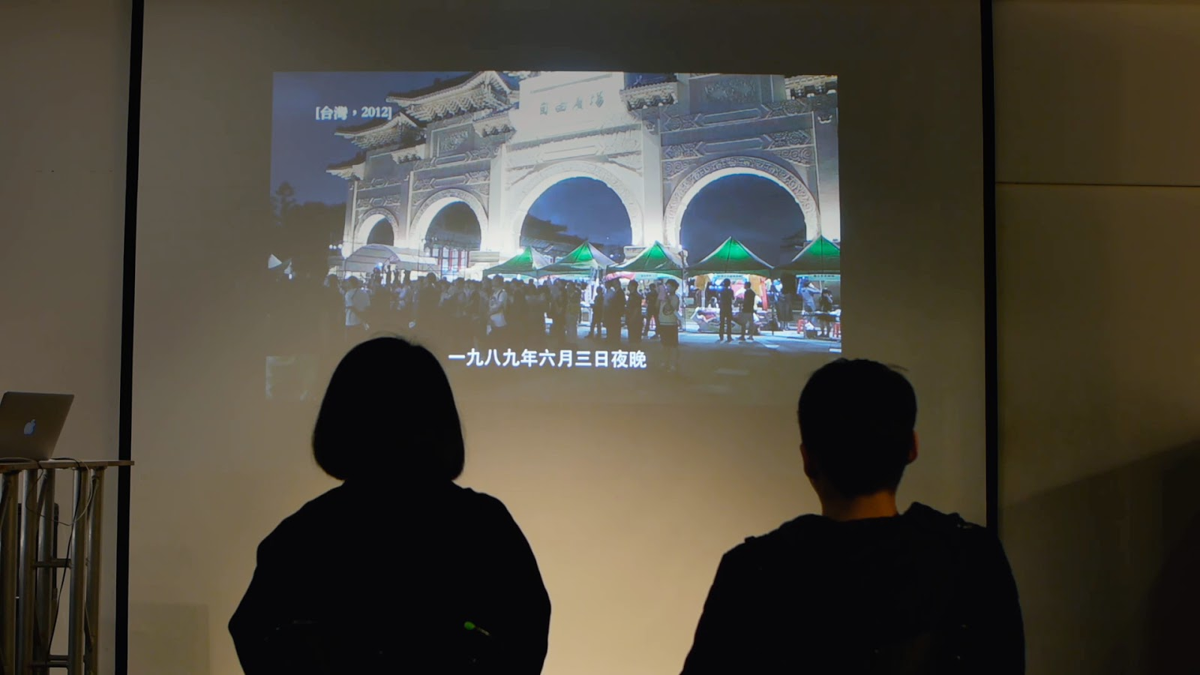

Slide 46
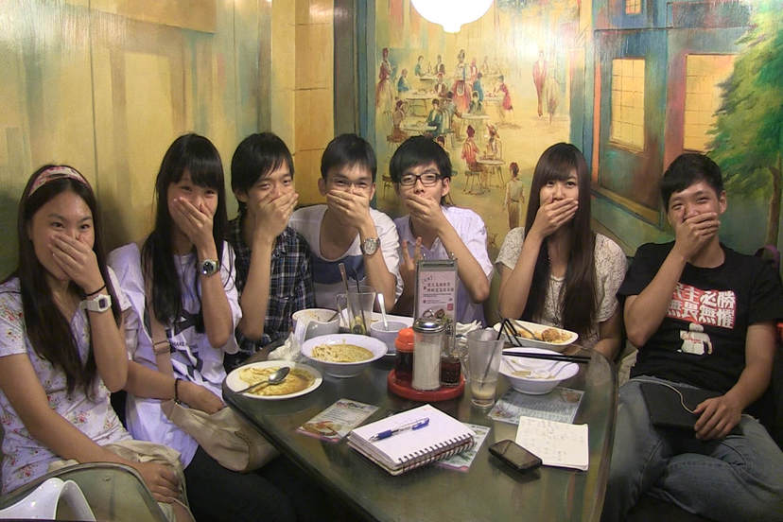
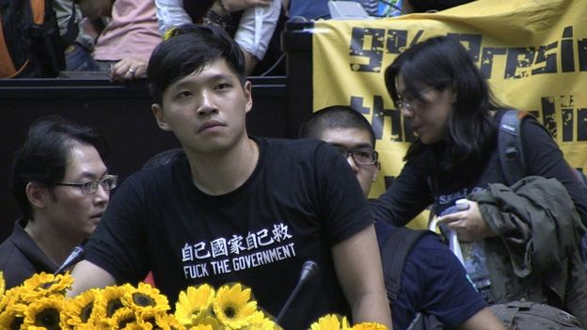

Slide 47
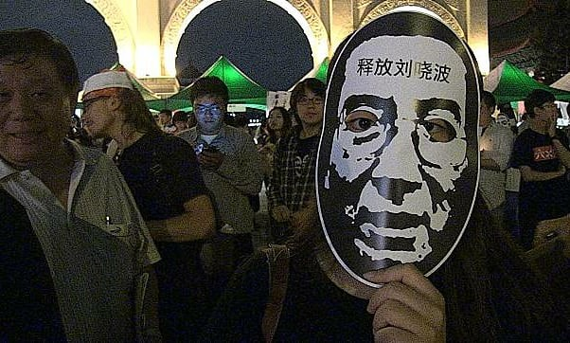
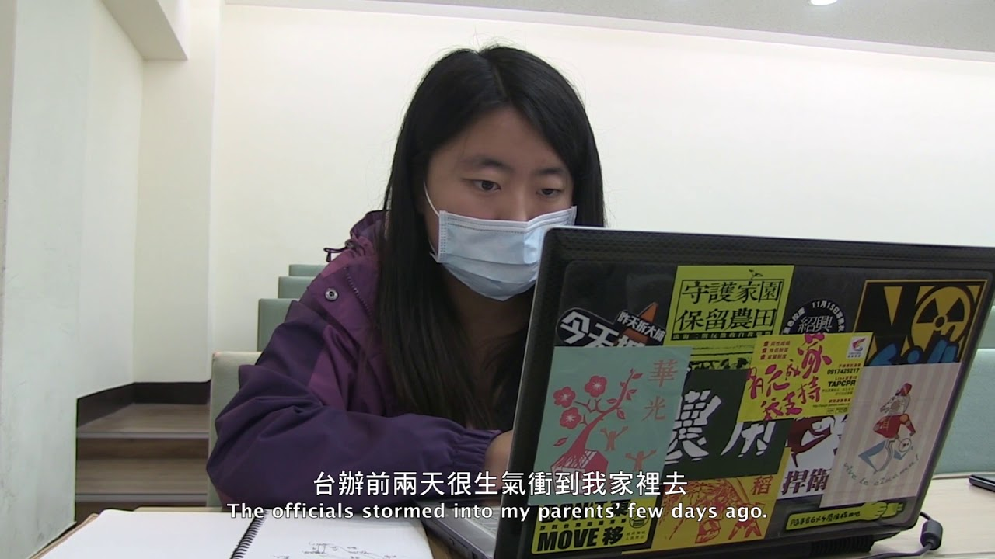
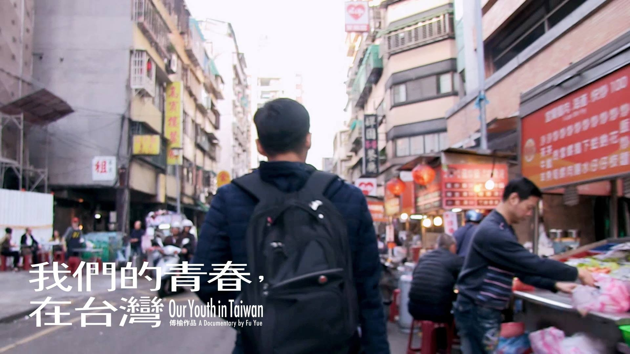

Slide 48
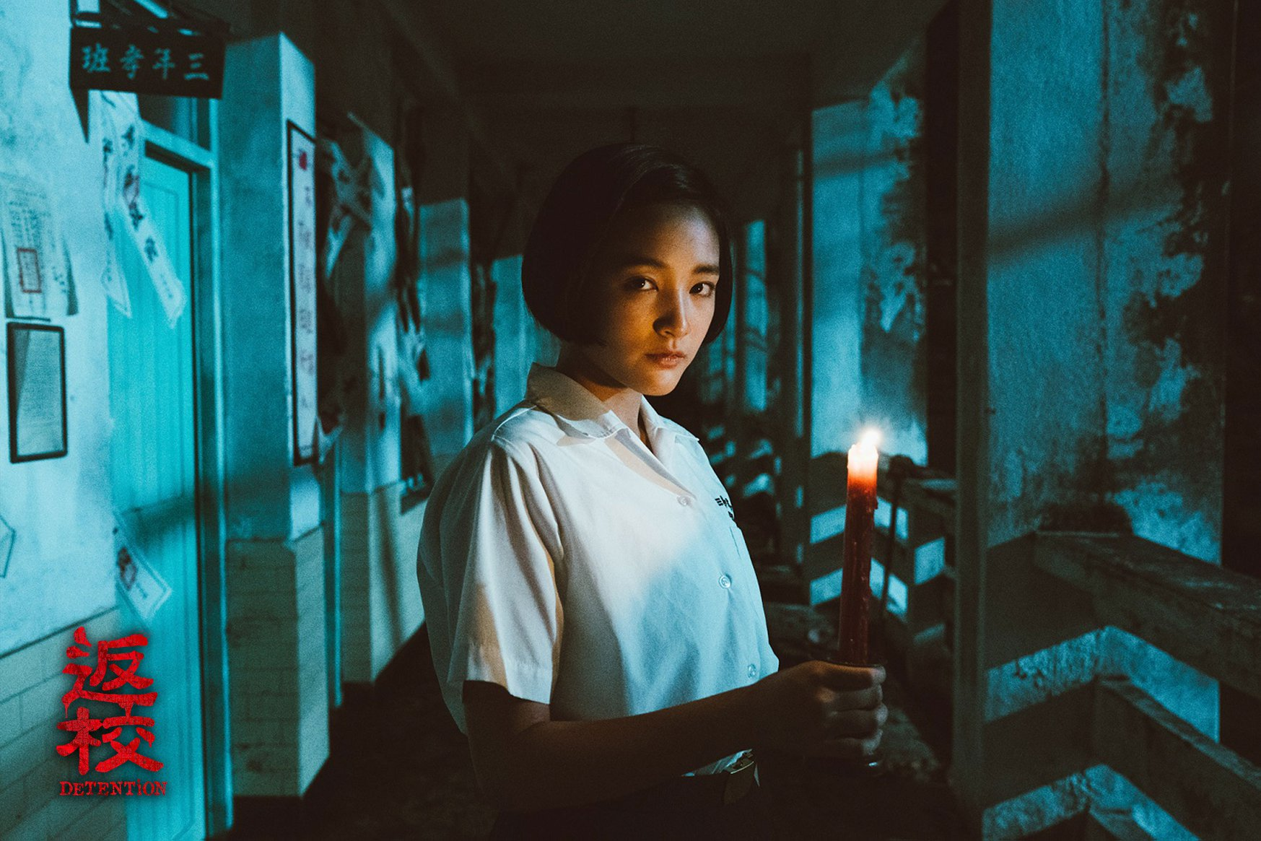
《返校》:你是忘記了，還是害怕想起來

Slide 49
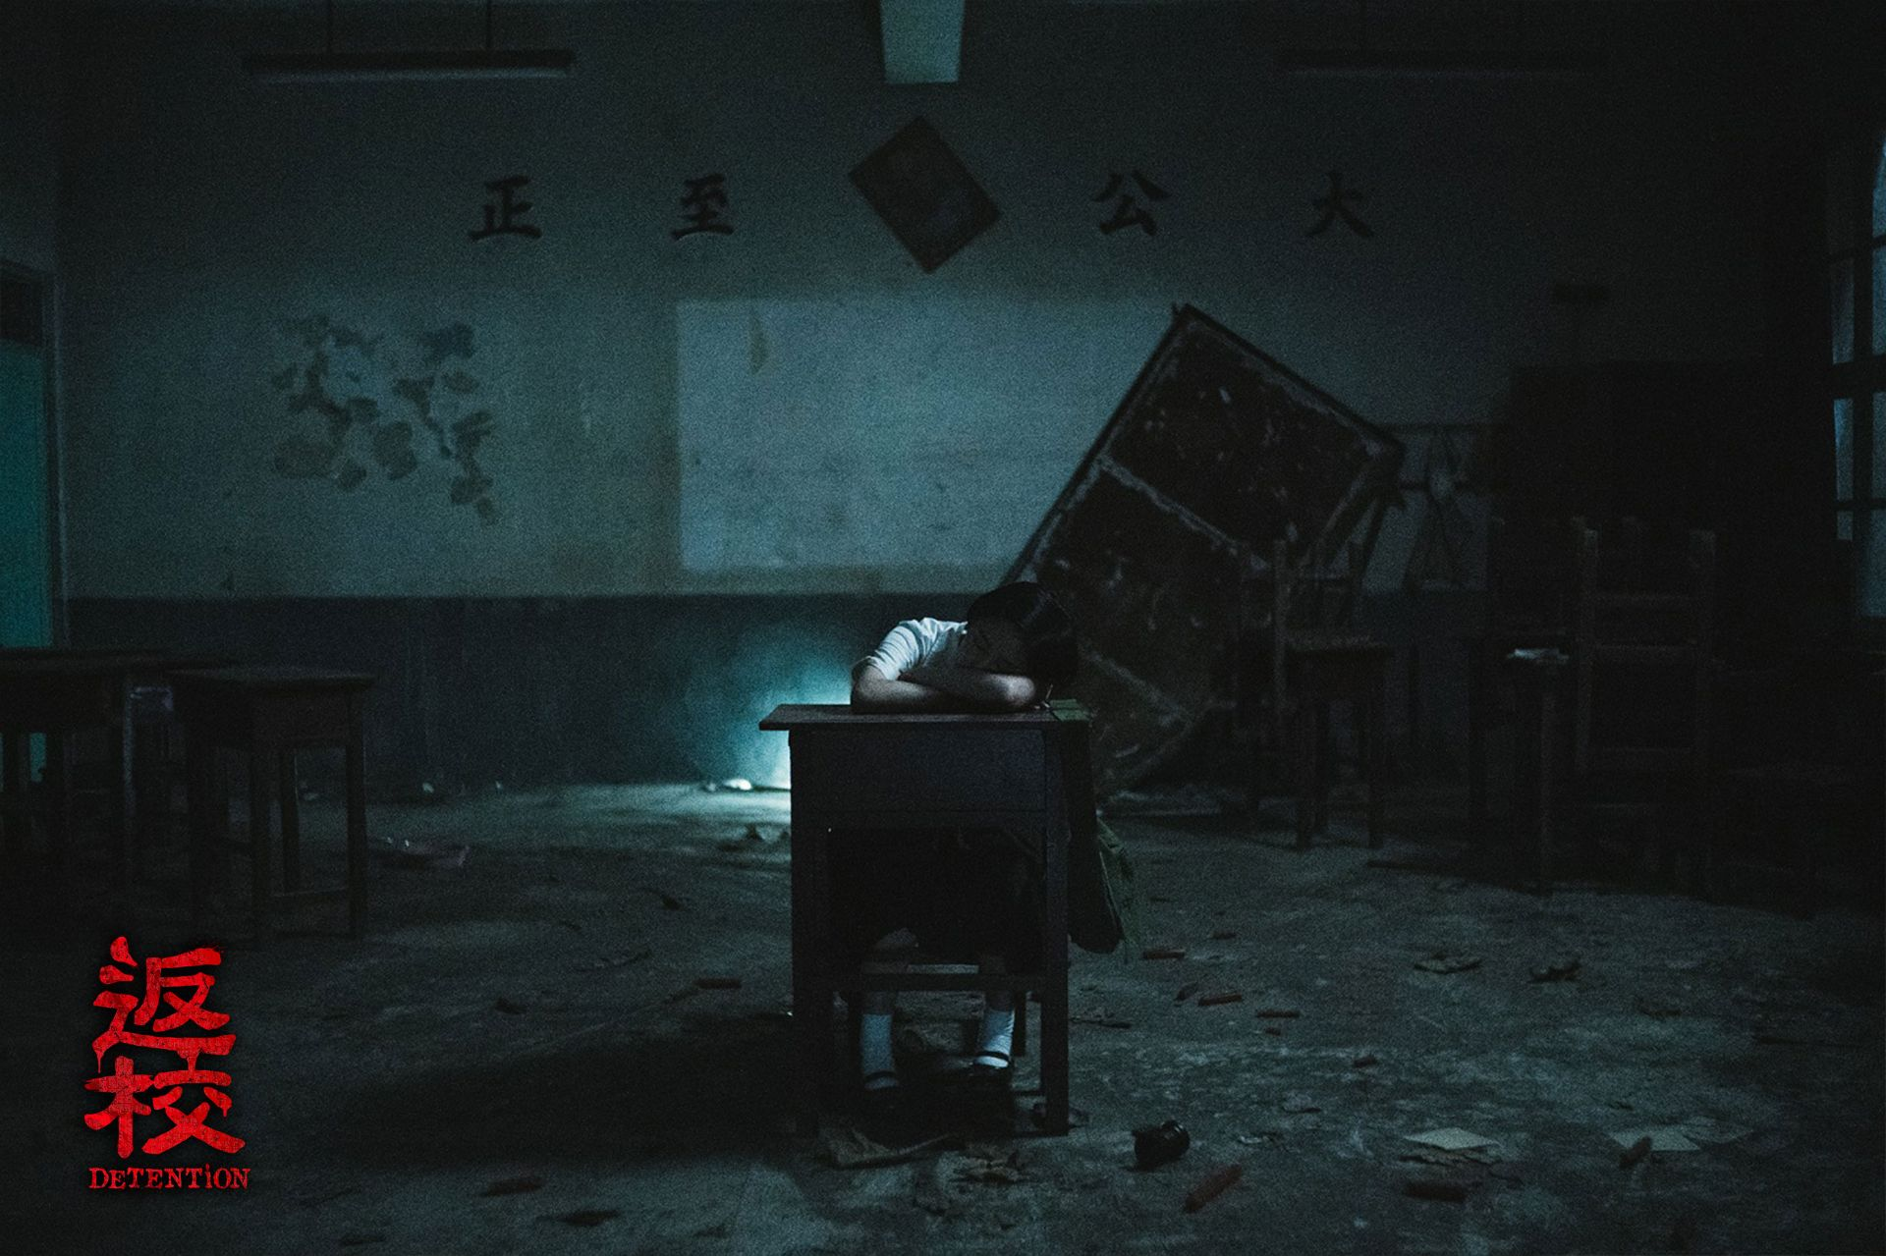
惡夢與迷宮

Slide 50
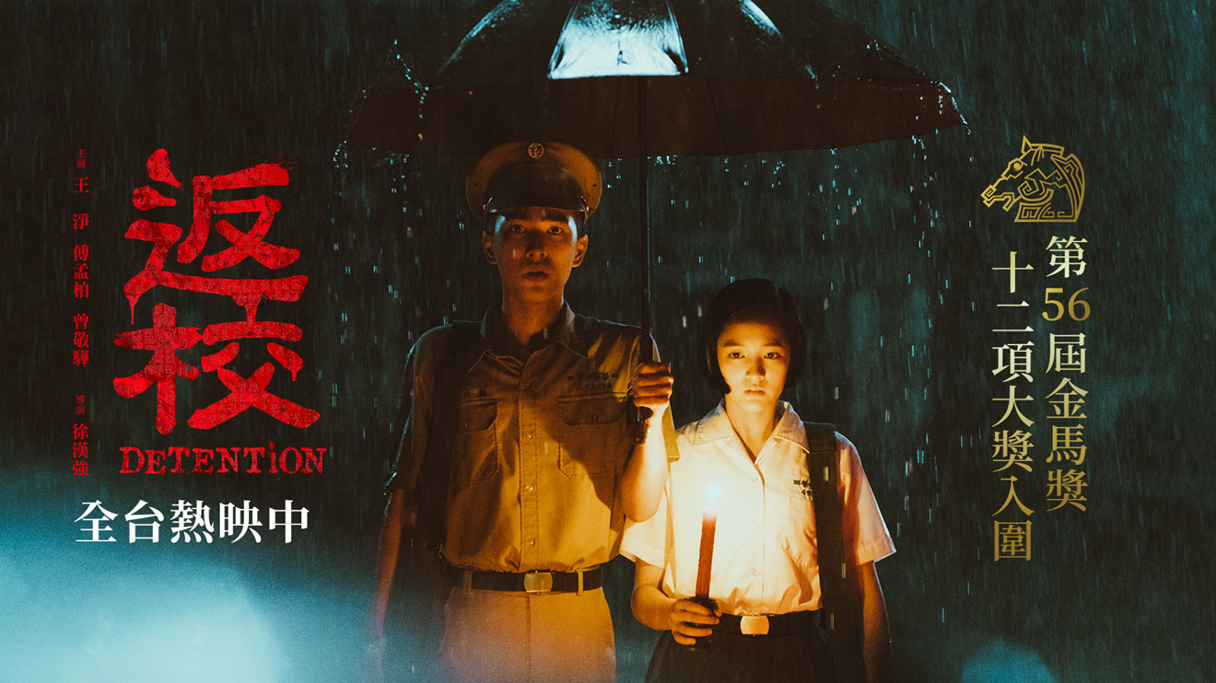
共同的惡夢與迷宮

Slide 51
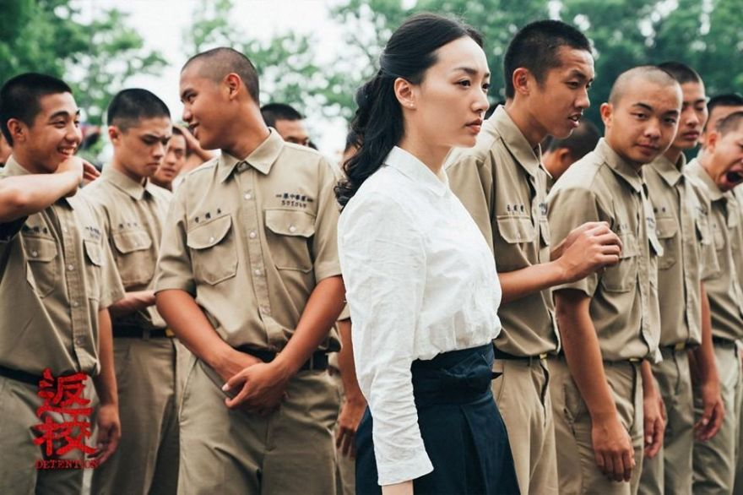
追求自由民主人權歷程的歷史意義
樹葉有愛時，便化成花朵，花朵敬拜，結出果實。
埋在地下的樹根使樹枝產生果實，卻並不要求什麼報酬。

Slide 52
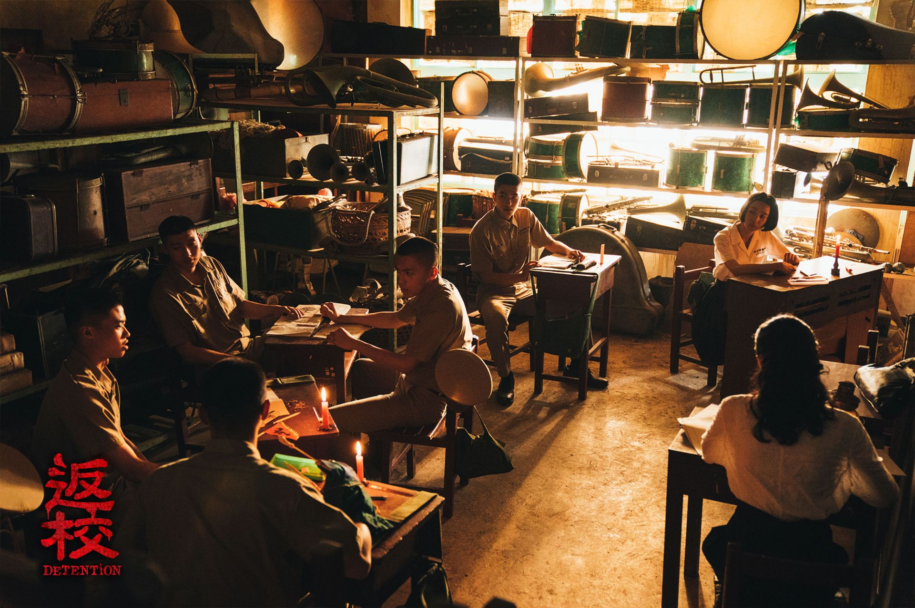
不是就看幾本書而已，為什麼會變成這樣子？

Slide 53

精準的隱喻

Slide 54

精準的隱喻

Slide 55



Slide 56




Slide 57

告密

Slide 58

擬人化的國家

Slide 59


歷史重演的可能

Slide 60


Slide 61


胡淑雯《太陽的血是黑的》
獲2013年巫永福文學獎
本書中，白色恐怖的受難者歷史，轉譯在各個不同的失語的、孤獨的受創者身上。
以台灣白色恐怖歷史為底，當代台北為書寫空間，衝撞台北市光鮮亮麗的外表，將其中深藏的悲情歷史挖掘出來 。

Slide 62
議題＋社會＋人性

Slide 63



鴻鴻《衛生紙＋》
2008年到2016年，《衛生紙＋》意外見證台灣政治爭議白熱化、人禍天災頻仍的八年，這也是公民意識覺醒、青年力量出擊的八年。《衛生紙＋》持續耕耘，至少讓讀者不再視詩寫政治為異，也讓現實批判的角度更為多元，每期幾乎都有新的議題冒上檯面，隨著社會呼吸而劇烈起伏。詩人宛如埋藏各個角落的斥侯，傳回地底脈動的訊息。

Slide 64

潘家欣〈黃月經〉
女孩因為裙子上的紅漬而羞愧
小溪每個月也來一次染黃惶惶
一如女孩把青春期的恥辱吞下去
大人說，別嚷，很丟臉
嚷了嫁不出去了妳
恥辱的後勁很強
我們日日月月繼續吃喝
黃月經
紅土地
直到世界末日來臨的那天
夢想一個更好的千秋不醒

Slide 65


Slide 66

公視《火神的眼淚》

Slide 67

公視《妖怪人間》

Slide 68

人對大自然的權力壓迫

Slide 69

《無聲》

Slide 70

《親愛的房客》

Slide 71


《親愛的房客》

Slide 72


《天橋上的魔術師》

Slide 73

《天橋上的魔術師》

Slide 74


Slide 75

《俗女養成記》

Slide 76

女性問題的三十年回望

Slide 77


三十年不變…
女性所需面臨的社會壓力

Slide 78

女性的日常

Slide 79


Slide 80

台灣從威權走向民主化是一段漫長的過程，新世代作家成長於解嚴前後，從詩、散文、小說，到戲劇、電影、流行歌曲的創作中，都可以看到他們以作品衝撞現實的努力。21世紀後標榜民主、自由、人權、多元的台灣價值，已成為台灣文學最重要的核心精神，大量的當代社會觀察與書寫，更像是一場文字的社會運動，腳踩土地，看向邊緣，凸顯議題，讓作品能延伸出更寬廣的公民討論空間，以虛構的故事帶起讀者對現實的反思，試圖透過文字的衝撞，改變總是無動於衷的現實，林立青的《做工的人》如此，《如此人生》如此，台灣新時代的文學作品也總是如此。

